Slide 1
Παρουσίαση
Εκπαιδευτικού Προγράμματος
Nηπιαγωγείου

Slide 2
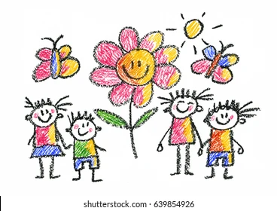
Κάθε παιδί:
Είναι μια ξεχωριστή προσωπικότητα.
Είναι διαφορετικό και ταυτόχρονα μοναδικό.
Ενδιαφέρεται για διαφορετικά πράγματα.
Μαθαίνει με διαφορετικό τρόπο.
Κατακτά τις γνώσεις με τον δικό του ρυθμό.
Αυτή τη διαφορετικότητα οφείλουμε
και προσπαθούμε να σεβόμαστε.

Slide 3
Κεντρικός μας στόχος:
να κάνουμε τα παιδιά μας
να αγαπήσουν το σχολείο τους
και να απολαύσουν
τον κόσμο του Νηπιαγωγείου

Slide 4
Νέο Αναλυτικό
Πρόγραμμα Σπουδών – Θεματικά Πεδία
1.ΠΑΙΔΙ & ΕΠΙΚΟΙΝΩΝΙΑ:
Γλώσσα
ΤΠΕ
2.ΠΑΙΔΙ, ΕΑΥΤΟΣ & ΚΟΙΝΩΝΙΑ:
Προσωπική & Κοινωνικοσυναισθηματική Ανάπτυξη
Κοινωνικές Επιστήμες

Slide 5
Νέο Αναλυτικό
Πρόγραμμα Σπουδών – Θεματικά Πεδία
3.ΠΑΙΔΙ & ΘΕΤΙΚΕΣ ΕΠΙΣΤΗΜΕΣ
Μαθηματικά
Φυσικές Επιστήμες
Τεχνολογία Κατασκευών
4.ΠΑΙΔΙ, ΣΩΜΑ, ΔΗΜΙΟΥΡΓΙΑ & ΕΚΦΡΑΣΗ
Κινητική Αγωγή
Τέχνες

Slide 6
Κεντρικός άξονας του εκπαιδευτικού προγράμματος στο Νηπιαγωγείο είναι η συναισθηματική ανάπτυξη των προνηπίων και νηπίων
Η αναγνώριση του συναισθήματος από το παιδί.
Η έκφραση του συναισθήματος.
Η καλλιέργεια ενσυναισθητικής
συμπεριφοράς.
Η κατανόηση των συναισθημάτων
των άλλων.
Η καλλιέργεια στάσης αλληλεγγύης
και αλληλοϋποστήριξης.

Slide 7
Οι πέντε
μαθησιακές περιοχές του
Διαθεματικού Ενιαίου Πλαισίου Προγραμμάτων Σπουδών
1.ΠΑΙΔΙ ΚΑΙ ΓΛΩΣΣΑ
2.ΠΑΙΔΙ & ΜΑΘΗΜΑΤΙΚΑ
3.ΠΑΙΔΙ & ΠΕΡΙΒΑΛΛΟΝ
4.ΠΑΙΔΙ, ΔΗΜΙΟΥΡΓΙΑ & ΕΚΦΡΑΣΗ
5.ΠΑΙΔΙ & ΤΕΧΝΟΛΟΓΙΑ

Slide 8
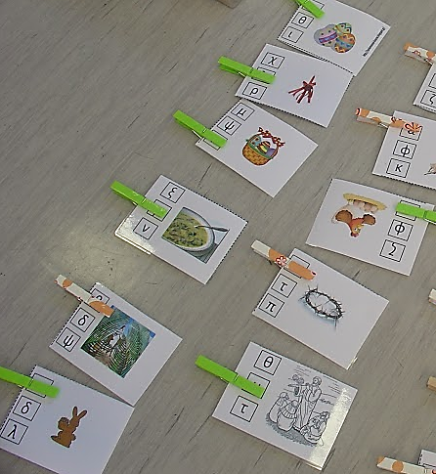
ΠΑΙΔΙ & ΓΛΩΣΣΑ
Κατανόηση και παραγωγή προφορικού λόγου με ελεύθερες ανακοινώσεις,
διάλογο, συζήτηση, ανάπτυξη θέματος,
παραμύθια, εξιστορήσεις, ποίηση.
Γραφή: αναδυόμενη
γραφή, δραστηριότητες
πρώτης γραφής και
ανάγνωσης.

Slide 9
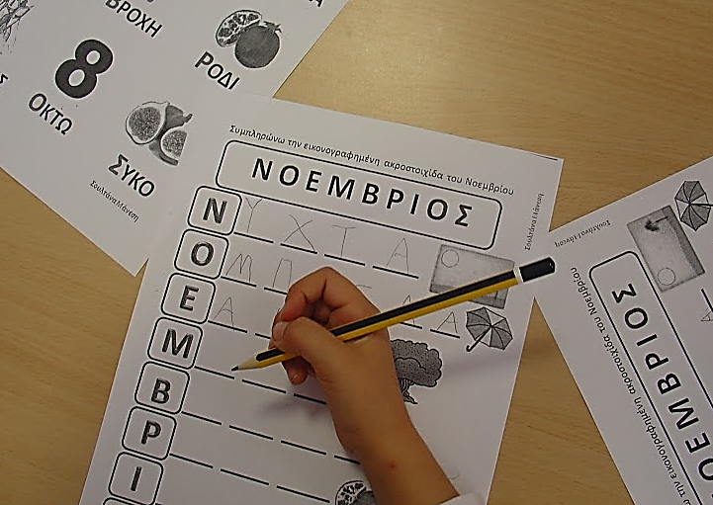
ΠΑΙΔΙ & ΓΛΩΣΣΑ
Γραφή & ανάγνωση
Ασκήσεις φωνολογικής επίγνωσης
Αναγνώριση και αντιγραφή των γραμμάτων (κεφαλαίων και πεζών)
Ταυτίσεις λέξεων
Γραφή ονόματος
Απλοί συλλαβισμοί

Slide 10
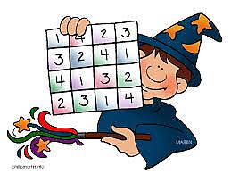
ΠΑΙΔΙ & ΜΑΘΗΜΑΤΙΚΑ
Επεξεργασία πρωτομαθηματικών εννοιών, αναγνώριση αριθμητικών συμβόλων, μετρήσεις, συγκρίσεις, αντιστοιχίσεις, σειροθετήσεις, ταξινομήσεις, ομαδοποιήσεις, ταυτίσεις, απλές προσθέσεις και αφαιρέσεις.

Slide 11
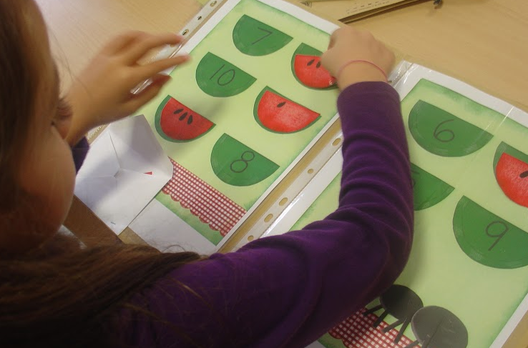
ΠΑΙΔΙ & ΜΑΘΗΜΑΤΙΚΑ
Μαθηματικά:
Αριθμοί 1-20 (αναγνώριση αριθμητικών συμβόλων & γραφή)
Εξοικείωση με τις δεκάδες ως το 100.
Σχήματα

Slide 12
ΠΑΙΔΙ & ΠΕΡΙΒΑΛΛΟΝ
Γνωριμία με αντίγραφα εικαστικών έργων &
εκθέματα Μουσείων.
Λαογραφικά (ελληνικά ήθη και έθιμα).
Εξωσχολικές δραστηριότητες: εκδρομές, εκπαιδευτικές επισκέψεις, παρακολούθηση θεατρικών παραστάσεων.
Πειράματα Φυσικών Επιστημών.
Περιβαλλοντικά: οικολογική ευαισθητοποίηση.
Υλοποίηση εκπαιδευτικών προγραμμάτων.

Slide 13
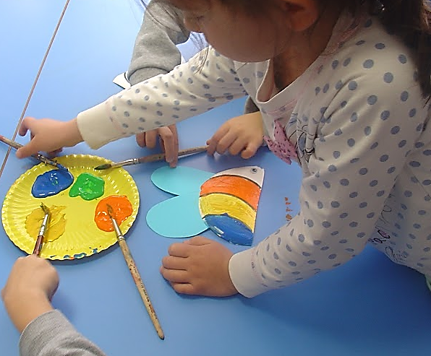
ΠΑΙΔΙ-ΔΗΜΙΟΥΡΓΙΑ & ΕΚΦΡΑΣΗ
Κινητικά: γυμναστική, αθλητικές δραστηριότητες
Ομαδικά παιχνίδια
Μουσικά: τραγούδια
Εικαστικά: ζωγραφική, χειροτεχνία, τρισδιάστατες κατασκευές, πηλός, πλαστελίνη, χαρτοκολλητική.
Θεατρικά δραματοποίηση, κουκλοθέατρο, συμβολικό παιχνίδι

Slide 14
ΠΑΙΔΙ & ΤΕΧΝΟΛΟΓΙΑ
Εκπαιδευτική αξιοποίηση των Τεχνολογιών με παρακολούθηση εκπαιδευτικών βίντεο, προβολή διαφανειών, επίδειξη εποπτικού υλικού
Δραστηριότητες ρομποτικής (STEM)
Διδακτική αξιοποίηση εκπαιδευτικών λογισμικών για δημιουργία ομαδικής αφίσας, εικονοϊστοριών και κόμικς.

Slide 15
Η εισαγωγή της αγγλικής γλώσσας στο Νηπιαγωγείο – Πρόγραμμα ΕΑΝ
Η αγγλική γλώσσα εισάγεται στο Νηπιαγωγείο μέσω ειδικά σχεδιασμένων εκπαιδευτικών σεναρίων και δημιουργικών, βιωματικών δραστηριοτήτων
Διάρκεια διδασκαλίας: 2 ώρες την εβδομάδα για το κάθε τμήμα

Slide 16
Εργαστήρια Δεξιοτήτων
1^{ος} θεματικός κύκλος
Οκτώβριος-Νοέμβριος
«Τη διατροφή μου φροντίζω,
δόντια γερά χτίζω»
2^{ος} θεματικός κύκλος
Φεβρουάριος-Μάρτιος
«Φύλαξέ το, μην το πετάς!
Ανακύκλωσε με εμάς!»

Slide 17
Εργαστήρια Δεξιοτήτων
3^{ος} θεματικός κύκλος
Δεκέμβριος-Ιανουάριος
«Γνωρίζω τα δικαιώματά μου»
4^{ος} θεματικός κύκλος
Απρίλιος-Μάιος
«Stem & Υδροδυναμική»

Slide 18
Ωρολόγιο Πρόγραμμα
Πρωινή ζώνη: 7.45 π.μ. – 8.15 π.μ.
ώρα προσέλευσης:7.45 π.μ. – 8.00 π.μ.
Πρωινό υποχρεωτικό πρόγραμμα:
8.15 π.μ. – 13.00 μ.μ.
ώρα προσέλευσης: 8.15 π.μ. – 8.30 π.μ.
Ολοήμερο προαιρετικό πρόγραμμα:
13.00 μ.μ. – 16.00 μ.μ.

Slide 19
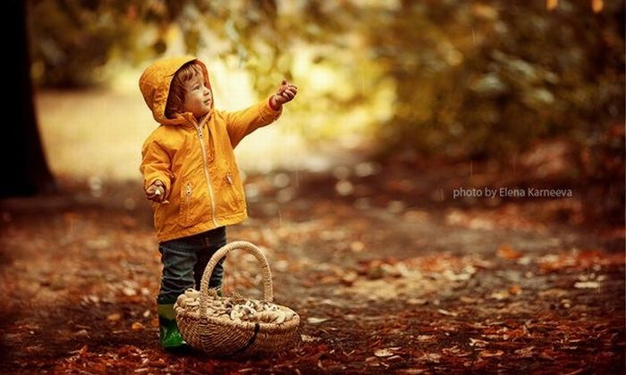
Ερωτήσεις;
Σας ευχαριστούμε για την προσοχή σας.

